Slide 1
走进GO的世界
郭金超
2019.03.15

Slide 2
目录
01
1.基本语法初探
CONTENTS
02
2.更快捷语言特性
03
3.基本go功能库
04
4.一个简单的go架构
05

Slide 3
基本语法
// 初始化了一个值为"123"的字符串类型的变量 a
var a string = "123"
// go语言可根据你的初始值自动推到出类型
var a = "123"
变量声明
1
1. 通过var关键字声明变量
2. 短变量声明
3. 多变量声明
// 初始化了一个值为"123"的字符串类型的变量 a
a := "123"
// 同类型
var name1, name2, name3 = v1, v2, v3
// 不同类型
var (
name1 = 123
name2 = "222"
name3 = true
)
// 短变量 多变量声明
name1, name2, name3 := v1, v2, v3

Slide 4
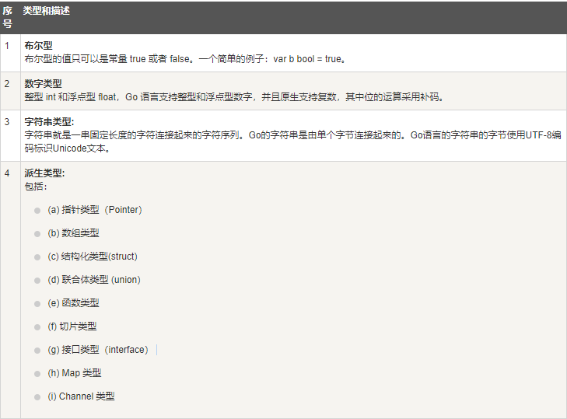
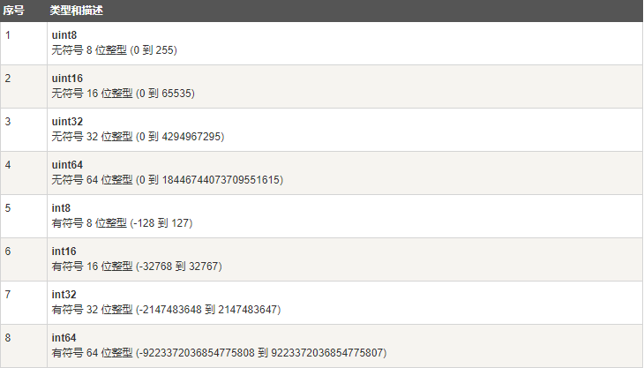
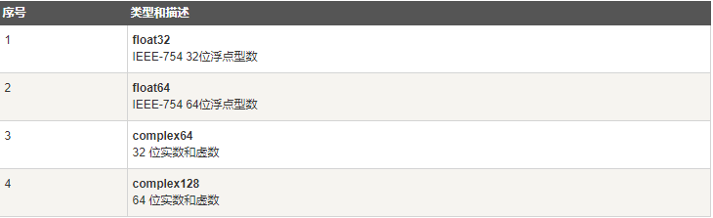
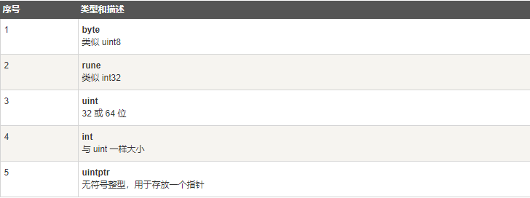
基本语法
数据类型
2
1. 布尔型 : bool
2. 数字类型 : int float
3. 字符类型 : string
4. 派生类型
a. 指针 :
基本数据类型，变量存的就是值，也叫值类型
获取变量的地址，用&，比如var num int,获取num的地址:&num
指针类型，指针变量存的是一个地址，这个地址指向的空间存的才是值，比如:var ptr *int = &num
获取指针类型所指向的值，使用:,比如,var ptr \int,使用*ptr获取ptr指向的值
值类型和引用类型使用特点:
值类型:变量直接存储值，内存通常在栈中分配
引用类型:变量存储的是一个地址，这个地址对应的空间才真正存储数据(值)，内存通常在堆上分配，当没有任何变量应用这个地址时，该地址对应的数据空间就成为一个垃圾，由GC来回收。

Slide 5
基本语法
函数特性
3
1. 多返回值: 在go语言中一个函数可以有多个返回值，只要在函数中规定返回值的命名（ 可选，也可以省略），返回值的类型即可
func funcname(q int) (r,s int) { return 0,0 }

Slide 6
语言特性
Go自动回收机制
1
如果使用Go语言，我们就完全不
用考虑何时需要释放之前分配的内存的问题，系统会自动帮我们判断，并在合适的时候（比如CPU
相对空闲的时候）进行自动垃圾收集工作。因此Go语言中不需要delete关键字，也不需要free()
方法来明确释放内存。

Slide 7
语言特性
GO更丰富的内置类型
2
Go语言也内置了一些比较新的语言中内置的高级类型，比如C#和Java中的数组和字符串。除此之外， Go语言还内置了一个对于其他静态类型语言通常用库方式支持的字典类型（map）。

Slide 8
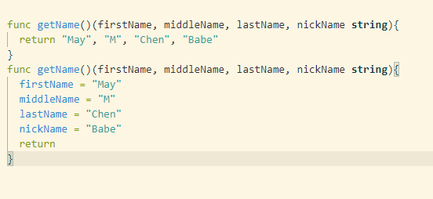
语言特性
Go函数多返回值
3
Go语言革命性地在静态开发语言阵营中率先提供了多返回值功能。这个特性让开发者可以
从原来用各种比较别扭的方式返回多个值的痛苦中解脱出来，既不用再区分参数列表中哪几个用
于输入，哪几个用于输出，也不用再只为了返回多个值而专门定义一个数据结构。
问题: 如果我只想要middleName的值, 如何取?

Slide 9
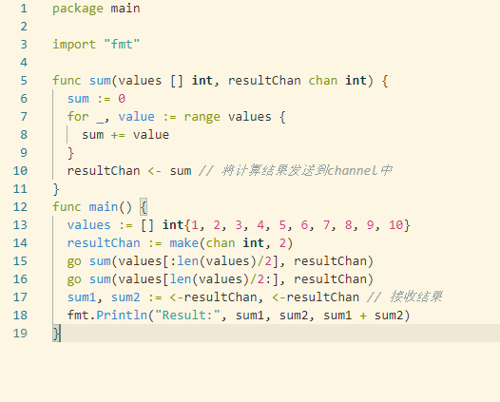
语言特性
Go 并发编程
4
Go语言引入了goroutine概念，它使得并发编程变得非常简单。通过使用goroutine而不是裸用
操作系统的并发机制，以及使用消息传递来共享内存而不是使用共享内存来通信， Go语言让并
发编程变得更加轻盈和安全。
通过在函数调用前使用关键字go，我们即可让该函数以goroutine方式执行。 goroutine是一种
比线程更加轻盈、更省资源的协程。 Go语言通过系统的线程来多路派遣这些函数的执行，使得
每个用go关键字执行的函数可以运行成为一个单位协程。当一个协程阻塞的时候，调度器就会自
动把其他协程安排到另外的线程中去执行，从而实现了程序无等待并行化运行。而且调度的开销
非常小，一颗CPU调度的规模不下于每秒百万次，这使得我们能够创建大量的goroutine，从而可
以很轻松地编写高并发程序，达到我们想要的目的

Slide 10
语言特性
Go的 反射
5
反射（reflection）是在Java语言出现后迅速流行起来的一种概念。通过反射，你可以获取对
象类型的详细信息，并可动态操作对象。反射是把双刃剑，功能强大但代码可读性并不理想。若
非必要，我们并不推荐使用反射。
Go语言的反射实现了反射的大部分功能，但没有像Java语言那样内置类型工厂，故而无法做
到像Java那样通过类型字符串创建对象实例。在Java中，你可以读取配置并根据类型名称创建对
应的类型，这是一种常见的编程手法，但在Go语言中这并不被推荐。

Slide 11
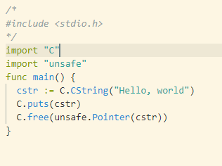
语言特性
GO语言交互性
6
由于Go语言与C语言之间的天生联系， Go语言的设计者们自然不会忽略如何重用现有C模块
的这个问题，这个功能直接被命名为Cgo。 Cgo既是语言特性，同时也是一个工具的名称。
在Go代码中，可以按Cgo的特定语法混合编写C语言代码，然后Cgo工具可以将这些混合的C
代码提取并生成对于C功能的调用包装代码。开发者基本上可以完全忽略这个Go语言和C语言的
边界是如何跨越的。

Slide 12
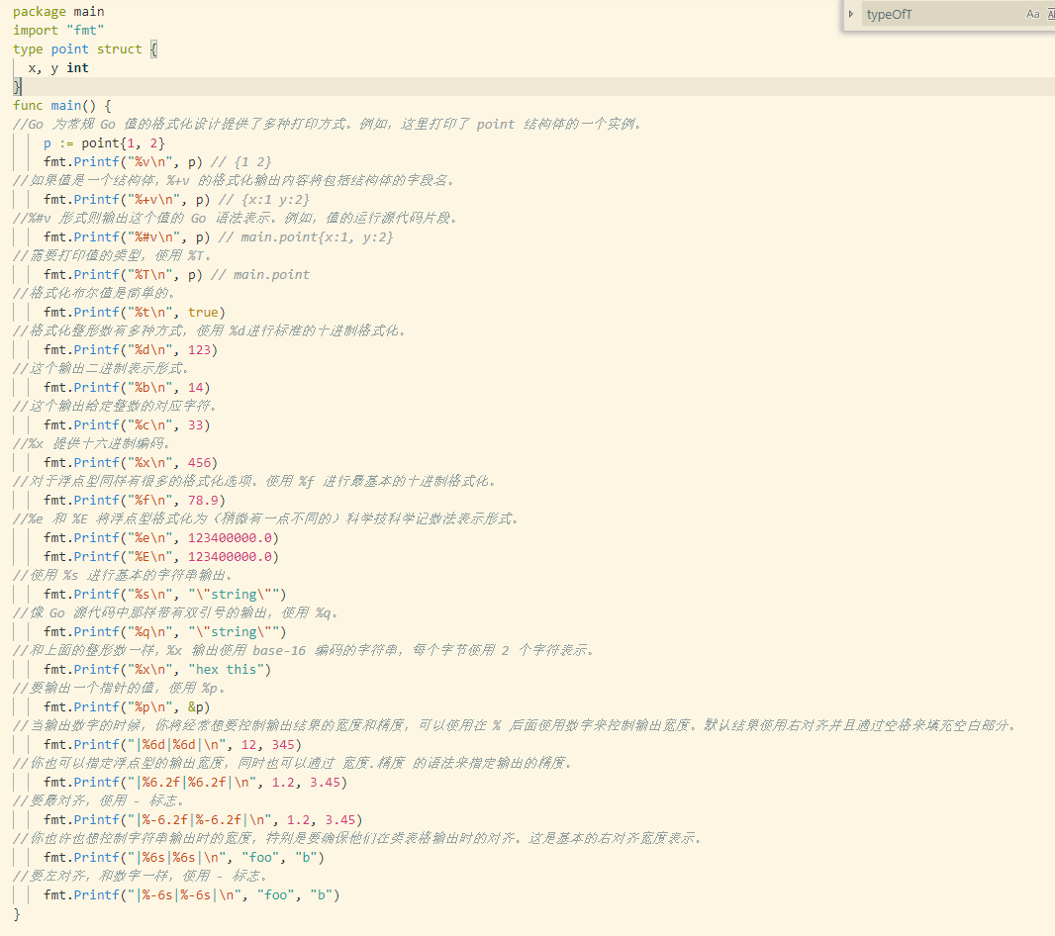
功能库
import "fmt"
1
fmt 包实现了格式化I/O函数，类似于C的 printf 和 scanf. 格式“占位符”衍生自C，但比C更简单。
func Printf(format string, a ...interface{}) (n int, err error)
Printf 根据于格式说明符进行格式化并写入到标准输出。 它返回写入的字节数以及任何遇到的写入错误。
func Println(a ...interface{}) (n int, err error)
Println 使用其操作数的默认格式进行格式化并写入到标准输出。 其操作数之间总是添加空格，且总在最后追加一个换行符。 它返回写入的字节数以及任何遇到的错误。

Slide 13
功能库
import "net/http"
2
http提供HTTP客户端和服务器实现。
Get，Head，Post和PostForm发出HTTP（或HTTPS）请求：
resp, err := http.Get("http://example.com/")
resp, err := http.Post("http://example.com/upload", "image/jpeg", &buf)
resp, err := http.PostForm("http://example.com/form",
url.Values{"key": {"Value"}, "id": {"123"}})
func SetCookie（w ResponseWriter，cookie * Cookie）
SetCookie为提供的ResponseWriter标头添加了Set-Cookie标头。

Slide 14
功能库
import "strconv"
3
func Itoa(i int) string : int型数字转字符串
func Atoi(s string) (i int, err error) : 字符串转int数字

Slide 15
功能库
import "strings"
4
func Contains(s, substr string) bool : 判断字符串包含
strings.Contains("seafood", "foo") => true
func Index(s, sep string) int : 判断字符出现的位置
strings.Index("chicken", "ken") => 4
func Join(a []string, sep string) string
func Split(s, sep string) []string
func Title(s string) string : 首字母大写
strings.Title("her royal highness") => Her Royal Highness
func ToLower(s string) string : 变小写
func ToTitle(s string) string : 变大写

Slide 16
功能库
import "time"
5
包装时间提供测量和显示时间的功能。
奇葩的formart:
func (t Time) Format(layout string) string
time.Now().Format("2006/01/02 15:04:05") => YYYY/MM/DD hh:mm:ss
这个日期是golang诞生的日子… (2006/01/02 15:04:05) 所以format的值是写死的日期, 编程语言中写死的常量

Slide 17
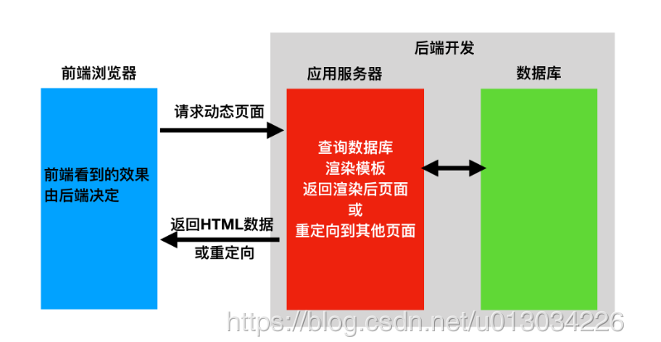
架构设计
了解前后站不分离开发模式
1
在前后端不分离的应用模式中，前端页面看到的效果都是由后端控制，由后端渲染页面或重定向，也就是后端需要控制前端的展示，前端与后端的耦合度很高。

Slide 18
架构设计
了解MVC开发模式
2
模型(model)－视图(view)－控制器(controller)的缩写，一种软件设计典范，用一种业务逻辑、数据、界面显示分离的方法组织代码，将业务逻辑聚集到一个部件里面，在改进和个性化定制界面及用户交互的同时，不需要重新编写业务逻辑。MVC被独特的发展起来用于映射传统的输入、处理和输出功能在一个逻辑的图形化用户界面的结构中。

Slide 19
架构设计
编写一个简单go框架
3
github地址:
https://github.com/guojinchao/share/blob/master/Gin%E6%A1%86%E6%9E%B6%E4%B8%8EPongo2%E6%A8%A1%E6%9D%BF%E8%AF%AD%E6%B3%95%E6%90%AD%E5%BB%BA%E6%9E%B6%E6%9E%84/gin.md

Slide 20
谢谢...
参考文档:
golang : http://docscn.studygolang.com/doc/
语言特性: https://studygolang.com/articles/5899
功能库: http://docscn.studygolang.com/pkg/

